Slide 1
Động lực để giáo viên và nhà trường chuyển đổi số trong dạy học, giáo dục học sinh
PGS.TS. Đặng Thị Thanh Huyền

Slide 2
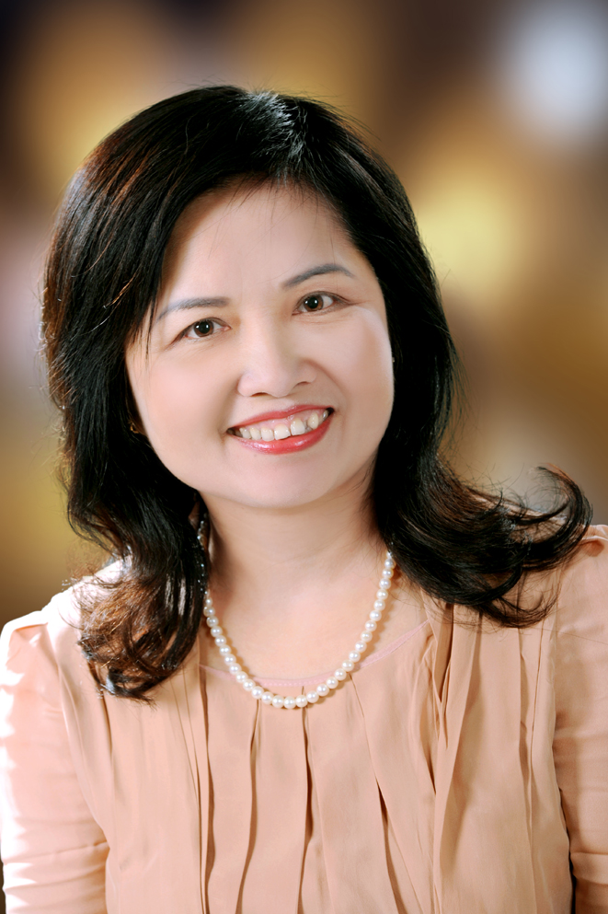
Giới thiệu
Đặng Thị Thanh Huyền
Phó giáo sư, Tiến sĩ Kinh tế học (2000)
- Chuyên gia phát triển các chương trình bồi dưỡng giáo viên, cán bộ quản lý CSGDPT (CPD)
Trưởng ban chuyên môn, Chương trình Phát triển các trường sư phạm để nâng cao chất lượng đội ngũ giáo viên và CBQLGDPT (ETEP), Bộ GDĐT (2019-2021).
Nguyên Viện trưởng Viện Nghiên cứu khoa học Quản lý giáo dục thuộc Học viện Quản lý giáo dục, Giảng viên cao cấp HVQLGD (1988-2018)

Slide 3
Q: Làm thế nào để giáo viên có động lực trong chuyển đổi số?
A: “Làm cho giáo viên thể hiện khả năng làm chủ công nghệ tốt nhất có thể trong chuyển đổi số”

Slide 4
Động lực để giáo viên chuyển đổi đến từ đâu?
HỌC SINH
GIÁO VIÊN
HIỆU TRƯỞNG
Cơ quan QLNN
Các bên liên quan khác
Tự bản thân GV
Hiệu trưởng nhà trường
Cơ quan quản lý NN về GD (Bộ, Sở, Phòng GD)
Doanh nghiệp, cộng đồng nhà giáo, các bên liên quan khác

Slide 5
Động lực từ bản thân giáo viên
Giáo viên có động lực chuyển đổi số cao nhất
khi họ thực hiện những mục tiêu do chính họ đặt ra

Slide 6
2. Hiệu trưởng tạo đông lực cho trường học chuyển đổi?

Slide 7
7 giá trị cốt lõi của nhà trường Singapore
1. Học sinh- ưu tiên hàng đầu
2. Giáo viên- nhân tố hàng đầu
3. Lãnh đạo – khởi xướng, cam kết
4. Hệ thống quản trị hỗ trợ
5. Hợp tác với CMHS, cộng đồng, các bên liên quan
6. Chia sẻ tri thức
7. Liên tục phát triển và đổi mới
Trường học xuất sắc
Con người xuất sắc
+
Hệ thống xuất sắc

Slide 8
Hiệu trưởng lãnh đạo tạo môi trường chuyển đổi số trong nhà trường
Lãnh đạo việc hình thành tư duy hệ thống cho mọi thành viên trong chuyển đổi số (thành công cá nhân gắn với thành công của nhà trường;
Chia sẻ tầm nhìn về phát triển nhà trường trong thời đại 4.0 đến mọi thành viên (Tầm nhìn cá nhân gắn với tầm nhìn nhà trường;
Tạo ra những thách thức chuyển đổi (cá nhân, toàn trường đổi mới)
Ghi nhận, khích lệ những thành tựu GV đạt được trong chuyển đổi
Huy động, tăng cường nguồn lực CSVC CNTT: Internet, máy tính
Xây dựng “nhà trường biết học hỏi và chia sẻ tri thức, kỹ năng CĐS”. Người biết nhiều hỗ trợ người biết ít, người biết ít hỗ trợ người chưa biết về CNTT

Slide 9
3. Cơ quan quản lý Nhà nước tạo điều kiện tối đa về chính sách, về hỗ trợ phát triển nghề nghiệp
Bộ GDĐT: Chính sách về ứng dụng CNTT, dạy học trực tuyến
Chương trình ETEP: bồi dưỡng giáo viên, CBQL thực hiện CT GDPT 2018 trong toàn quốc: tạo ra môi trường hỗ trợ thường xuyên, liên tục, tại nhà trường, GV, CBQL được hỗ trợ bởi đội ngũ cốt cán tại địa phương và giảng viên sư phạm chủ chốt từ các trường ĐHSP tham gia Chương trình ETEP (8 trường tròng toàn quốc). Đã có 600.000/800.000 GV, CBQL trong toàn quốc sử dung hệ thống LMS trong BDTX.
Mô đun 9: Ứng dụng CNTT trong dạy học, GD HS (đối với GV), Ứng dung CNTT trong quản trị nhà trường (đối với CBQL) sẽ hỗ trợ GV phát triển kỹ năng chuyển đổi số và làm chủ công nghệ trong dạy hock, GDHS

Slide 10
4. Doanh nghiệp, Cộng đồng Nhà giáo tích cực luôn đồng hành
Các Doanh nghiệp số:
Rất nhiều Doanh nghiệp số về giáo dục,… bùng nổ các ứng dụng dạy học, quản trị trường học (VietTel, VNPT, Mibile phone, Microsoft, Zoom, …
Mạng lưới chia sẻ tri thức của nhà giáo: rất nhiều nhóm GV, CBQL
Nhà giáo 4.0 (ETEP)- gần 10.000 thành viên;
Giáo viên phổ thông cốt cán,Cán bô quản lý cơ sở giáo dục cốt cán (8 trường ĐHSP tham gia ETEP), mỗi trang 5-10.000 thành viên
Công đồng giáo viên sáng tạo (MIE)- gần 60.000 thành viên
Giáo viên Tiểu học 4.0;
GV các môn học: Toán, Lịch Sử-Địa Lý
Các nhà giáo tâm huyết
Mạng lưới các nhà lãnh đạo giáo dục xuyên quốc gia
...

Slide 11
Trân trọng cảm ơn Thầy Cô!
Liên hệ:
PGS.TS. Đặng Thị Thanh Huyền
ĐT. 0948989939
Email: dthuyen@moet.edu.vn

